Slide 2
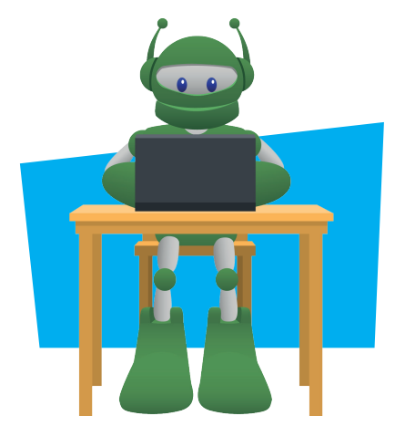
Nesta aula, além de retomarmos uma conversa sobre robôs, iremos montar um braço robótico, utilizando alguns componentes do kit de robótica, e configurar o braço para que ele possa realizar movimentos e executar pequenas ações, ou serviços.

Slide 3
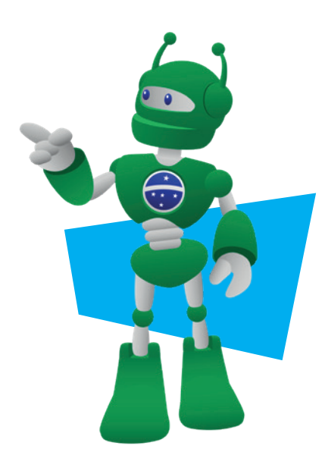
Retomar a história dos robôs;
Compreender como é um Braço Robótico e quais são suas funcionalidades;
Programar um braço robótico e suas articulações para colocar em movimento usando um Servo Motor, Placa de Joystick Shield, uma placa Arduino Uno R3 e uma Protoboard.

Slide 4
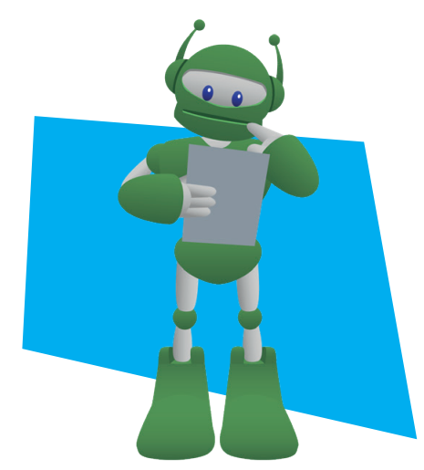
01 Placa Protoboard;
01 Arduino Uno R3;
01 Cabo USB;
14 Jumpers Macho-Macho;
04 Servos;
01 Joystick Shield DIY para Arduino;
01 Kit Braço MDF;
01 Notebook;
Software Arduino IDE.

Slide 5
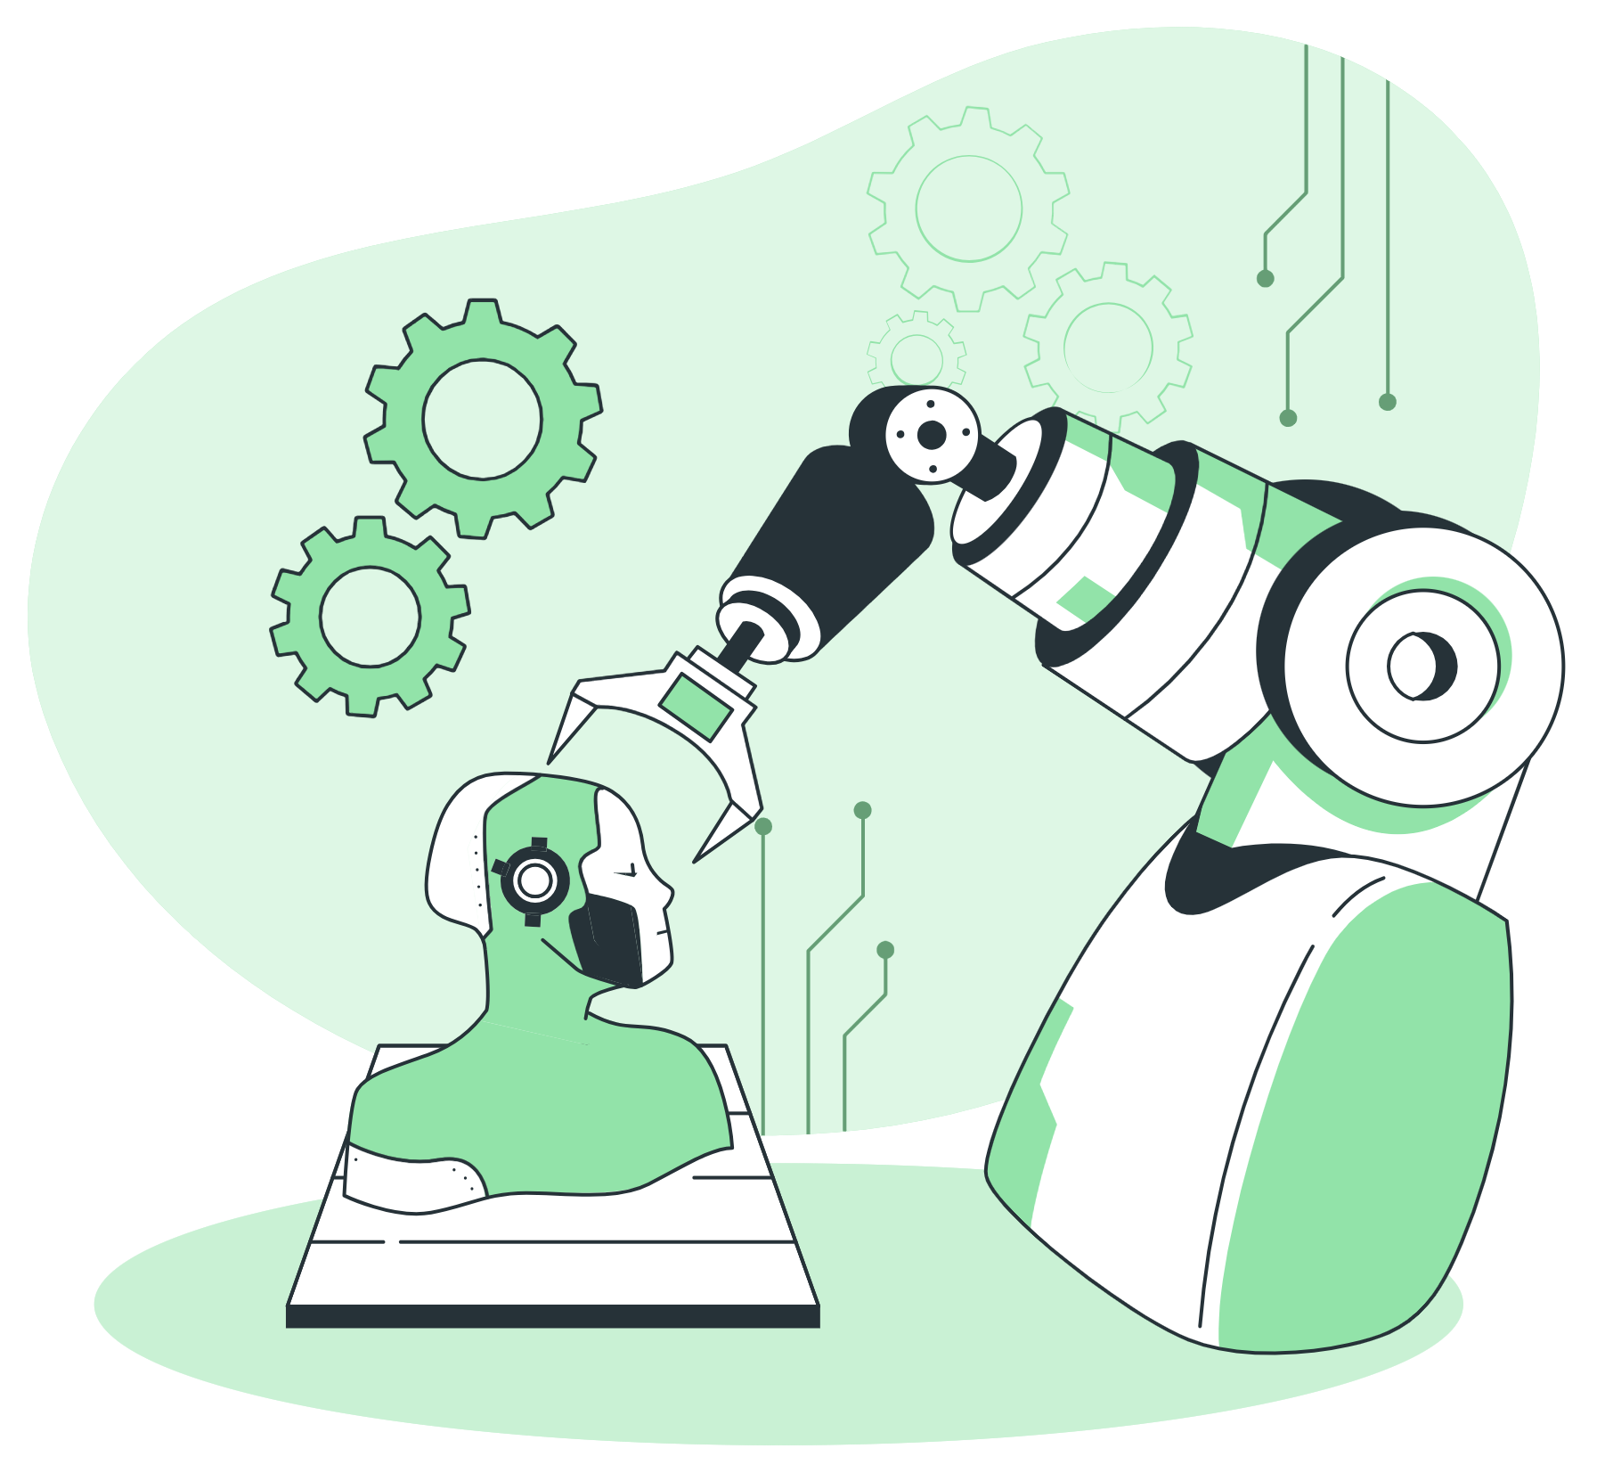
A tecnologia tem avançado e colaborado em muitas atividades em nosso dia a dia, como por exemplo na medicina e na indústria. Podemos observar robôs ou braços robóticos auxiliando em cirurgias médicas e trabalhos repetidos e com precisão auxiliando mãos de obras.

Slide 6
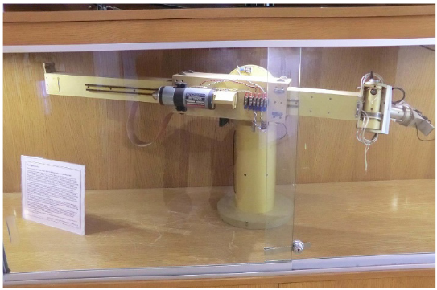
The “Stanford Arm”
Primeiro braço robótico e hidráulico
O braço robótico se desenvolveu ao longo de um processo de criação que vai desde os primórdios dos robôs como o primeiro brinquedo - um cachorro mecânico datado de 2.000 a.C - passando ao desenvolvimento de grandes máquinas nas indústrias com a Revolução Industrial, ocorrida na Inglaterra no Século XVIII. Desenvolvendo o braço mecânico e hidráulico, o “Stanford Arm” em 1969.

Slide 7
O primeiro robô surgiu em 1924, criado pelo engenheiro elétrico Roy J. Wensley. Era um modelo de robô mecânico, ou unidade de controle supervisionada, onde usava o sistema de telefonia, podendo ligar, desligar ou regular qualquer coisa que estivesse conectado a ele.

Slide 8
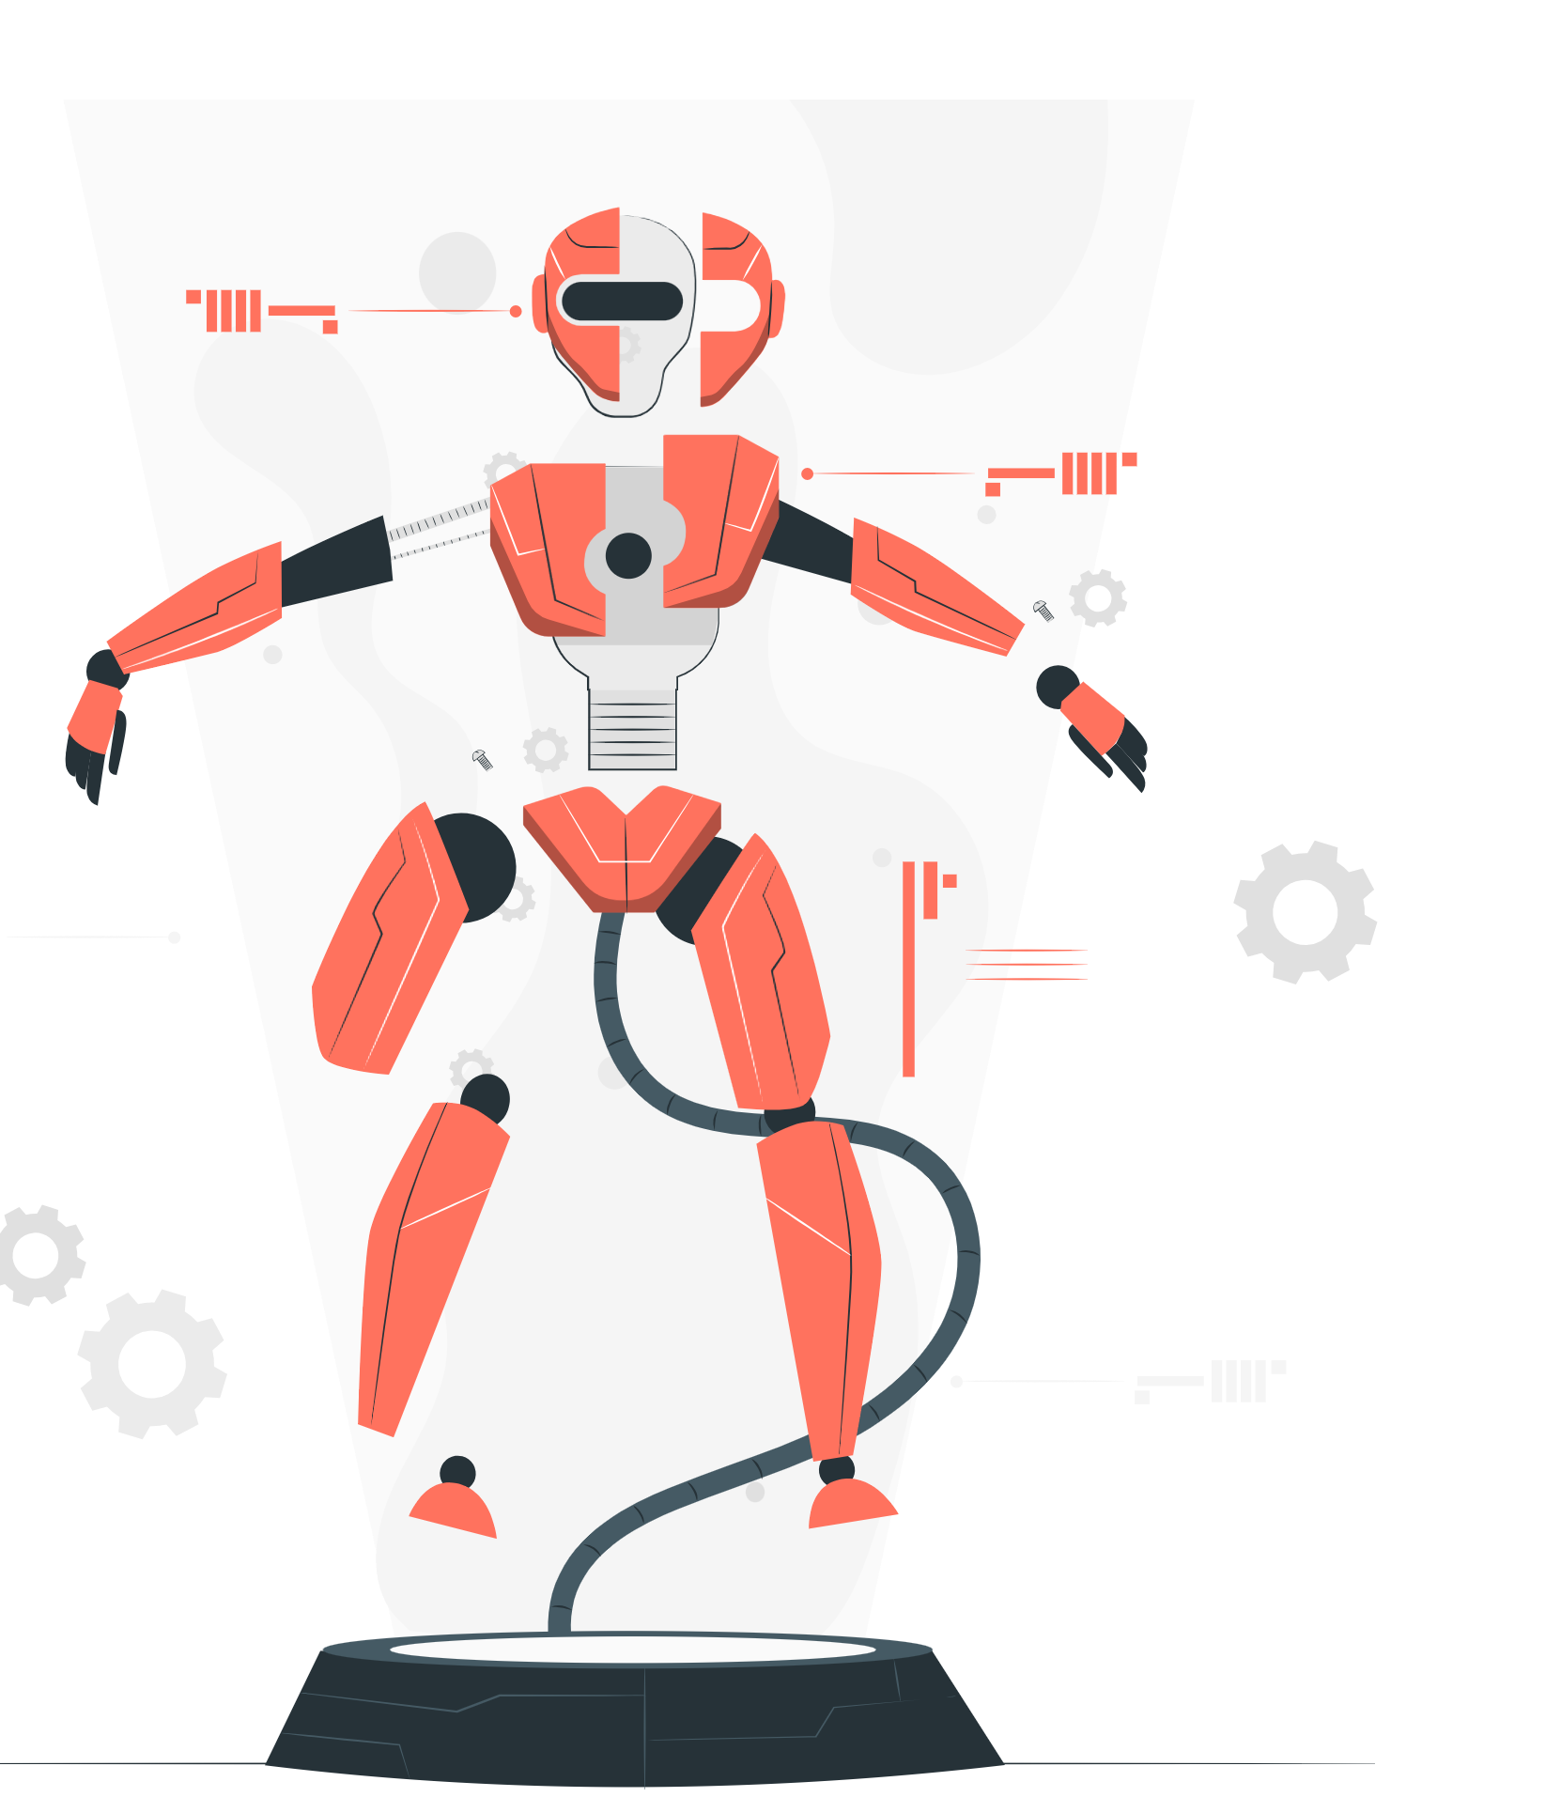
Como vimos na aula 01 Por que Robótica? a palavra “Robot” surgiu, primeiro, na ficção, em uma peça teatral do dramaturgo tcheco Karel Čapek chamada “R.U.R – Rossum Universal Robot”, a qual originou da palavra tcheco “Robota” que significa trabalho árduo, duro, e é sinônimo de trabalho forçado. Nesta dramaturgia, um cientista chamado Rossum cria humanos mecanizados para realizar ações repetitivas e pesadas.

Slide 9
Depois dos robôs teleoperados, foi criado em 1954, por George Devol, o primeiro robô automático, o Unimate, esse modelo passou a ser utilizado na indústria da General Motors em 1961. Ele executava serviços de pegar pedaços de metal quente e colar nos chassis dos carros, ele suportava até 1800 Kg e seus comandos eram gravados em fitas magnéticas.

Slide 10
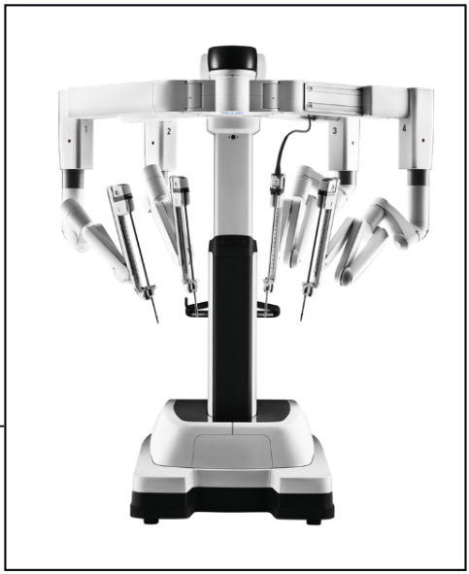
Depois disso, os modelos criados foram cada vez mais aperfeiçoados, misturando inteligência artificial e mecânica.
A partir de 2007, as indústrias de Braços Robóticos chegam a sua maturidade, os braços possuem velocidade, precisão, facilidade de manipulação de diferentes produtos, controle por vídeo etc.
Em Curitiba, o Hospital Nossa Senhora das Graças tem o robô Da Vinci XI, um dos melhores robôs do mundo para realizar cirurgias de alta complexidades, o robô cirúrgico permite realizar atos precisos, além daqueles que se conseguiria com as mãos humanas.

Slide 11
Vamos ao nosso projeto!
Acesse o passo a passo da montagem e da programação na Aula 21 - Braço robótico, Módulo 2, disponível em: Robótica Educacional.

Slide 12
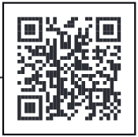
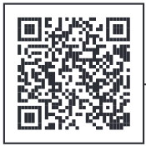
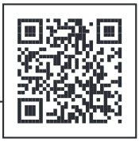
Que tal aprofundar mais seus conhecimentos, conhecendo mais sobre o desenvolvimento de robôs, disponível em:
-Sobre Joseph Weizenbaum:
https://pt.wikipedia.org/wiki/Joseph_Weizenbaum
Sobre a inteligência Eliza
https://pt.wikipedia.org/wiki/ELIZA
Sobre Victor Scheinman
https://en.wikipedia.org/wiki/Victor_Scheinman
Sobre o robô Asimo
https://pt.wikipedia.org/wiki/ASIMO
Sobre o robô “paranaense” Da Vinci
https://www.hnsg.org.br/curitiba-ganha-ultima-versao-do-robo-da-vinci/

Slide 13
Que tal fazer este braço, que está sendo controlado pelo Joystick Shield, ficar autônomo? Faça uma programação para que o braço pegue um objeto de um lado da estrutura e o transporte para o outro lado, em um movimento de 180 graus da base, e fazendo movimentos suaves para que o braço não derrube o objeto que está sendo transportado, nem no momento de pegá-lo e nem no momento de soltá-lo.

Slide 14
a. Confira, compartilhando seu projeto com os demais colegas, se o objetivo foi alcançado;
b. Analise seu projeto desenvolvido, de modo a atender aos requisitos para funcionamento de um braço robótico;
c. Reflita se as seguintes situações ocorreram:
i. Colaboração e Cooperação: você e os membros de sua equipe interagiram entre si, compartilhando ideias que promoveram a aprendizagem e o desenvolvimento deste projeto?
ii. Pensamento Crítico e Resolução de Problemas: você conseguiu identificar os problemas, analisar informações e tomar decisões de modo a contribuir para o projeto desenvolvido?
d. Reúna todos os componentes utilizados nesta aula e os organize novamente, junto aos demais, no kit de robótica.

Slide 15
PARANÁ. Secretaria Estadual de Educação do Estado do Paraná (SEED/PR). Diretoria de Tecnologias de Informação (DTI). Coordenação de Tecnologias Educacionais. (CTE). Robótica Educacional - Módulo 2. Aula 21 - Braço robótico Disponível em: https://aluno.escoladigital.pr.gov.br/robotica/aulas/educacional Acesso em: 17 jul. 2023.
STORYSET. Robot. Disponível em: https://storyset.com/robot. Acesso em: 17 jul. 2023.

Slide 16
